Slide 1
«Особливості справляння туристичного збору у 2025 році»
Доповідач:
Головний державний інспектор
відділу аналітичної роботи
управління оподаткування юридичних осіб
Головного управління ДПС в Одеській області
Влада ПОНОМАРЬОВА

Slide 2
Платниками туристичного збору є громадяни України, іноземці, а також особи без громадянства, які прибувають на територію адміністративно-територіальної одиниці, на якій діє рішення сільської, селищної, міської ради про встановлення туристичного збору, та тимчасово розміщуються у місцях проживання (ночівлі), визначених підпунктом 268.5.1 пункту 268.5 цієї статті (п. 268.2.1 Кодексу)

Slide 3
Платниками туристичного збору не можуть бути особи, які:
а) постійно проживають, у тому числі на умовах договорів найму, у селі, селищі або місті, радами яких встановлено такий збір;
б) особи визначені підпунктом «в» підпункту 14.1.213 пункту 14.1 статті 14 Кодексу, які прибули у відрядження або тимчасово розміщуються у місцях проживання (ночівлі), визначених підпунктом «б» підпункту 268.5.1 пункту 268.5, що належать фізичним особам на праві власності або на праві користування за договором найму;
в) особи з інвалідністю, діти з інвалідністю та особи, що супроводжують осіб з інвалідністю I групи або дітей з інвалідністю (не більше одного супроводжуючого);
г) ветерани війни;
ґ) учасники ліквідації наслідків аварії на Чорнобильській АЕС;
д) особи, які прибули за путівками (курсівками) на лікування, оздоровлення, реабілітацію до лікувально-профілактичних, фізкультурно-оздоровчих та санаторно-курортних закладів, що мають ліцензію на медичну практику та акредитацію центрального органу виконавчої влади, що реалізує державну політику у сфері охорони здоров’я;
е) діти віком до 18 років;
є) дитячі лікувально-профілактичні, фізкультурно-оздоровчі та санаторно-курортні заклади;
ж) взяті на облік як внутрішньо переміщені особи

Slide 4
Ставка збору встановлюється за рішенням відповідної сільської, селищної, міської ради за кожну добу тимчасового розміщення особи у місцях проживання (ночівлі), визначених підпунктом 268.5.1 пункту 268.5 цієї статті, у розмірі:
до 0,5 відсотка - для внутрішнього туризму
до 5 відсотків - для в’їзного туризму від розміру мінімальної заробітної плати, встановленої законом на 1 січня звітного (податкового) року, для однієї особи за одну добу тимчасового розміщення
(п.п. 268.3.1 п. 268.3 ст. 268 Кодексу)

Slide 5
Базою справляння збору є загальна кількість діб тимчасового розміщення у місцях проживання (ночівлі), визначених п.п. 268.5.1 п. 268.5 ст. 268

Slide 6
Згідно з рішенням сільської, селищної, міської ради справляння туристичного збору може здійснюватися з тимчасового розміщення у таких місцях проживання (ночівлі):
а) готелі, кемпінги, мотелі, гуртожитки для приїжджих, хостели, будинки відпочинку, туристичні бази, гірські притулки, табори для відпочинку, пансіонати та інші заклади готельного типу, санаторно-курортні заклади;
б) житловий будинок, прибудова до житлового будинку, квартира, котедж, кімната, садовий будинок, дачний будинок, будь-які інші об’єкти, що використовуються для тимчасового проживання (ночівлі).

Slide 7
Згідно з рішенням сільської, селищної, міської ради справляння збору може здійснюватися такими податковими агентами:
а) юридичними особами, філіями, відділеннями, іншими відокремленими підрозділами юридичних осіб згідно з п.п. 268.7.2 п. 268.7 ст. 268, фізичними особами - підприємцями, які надають послуги з тимчасового розміщення осіб у місцях проживання (ночівлі), визначених п.п. 268.5.1 п. 268.5 ст. 268;
б) квартирно-посередницькими організаціями, які направляють неорганізованих осіб з метою їх тимчасового розміщення у місцях проживання (ночівлі), визначених підпунктом «б» п.п. 268.5.1 п. 268.5 ст. 268, що належать фізичним особам на праві власності або на праві користування за договором найму;
в) юридичними особами, які уповноважуються сільською, селищною, міською радою справляти збір на умовах договору, укладеного з відповідною радою.
Перелік податкових агентів та інформація про них розміщуються та оприлюднюються на офіційному веб-сайті сільської, селищної, міської ради.

Slide 8
Податкові агенти сплачують збір за своїм місцезнаходженням щоквартально, у визначений для квартального звітного (податкового) періоду строк та відповідно до податкової декларації за звітний (податковий) квартал, або авансовими внесками до 30 числа (включно) кожного місяця (у лютому - до 28 (29) включно) на підставі рішення відповідної сільської, селищної, міської ради.
Податкові агенти, які сплачують збір авансовими внесками, відображають у податковій декларації за звітний (податковий) квартал суми нарахованих щомісячних авансових внесків. При цьому остаточна сума збору, обчислена відповідно до податкової декларації за звітний (податковий) квартал (з урахуванням фактично внесених авансових платежів), сплачується такими податковими агентами у строки, визначені для квартального звітного (податкового) періоду.

Slide 9
Податковий агент, який має підрозділ без статусу юридичної особи, що надає послуги з тимчасового розміщення у місцях проживання (ночівлі) не за місцем реєстрації такого податкового агента, зобов’язаний зареєструвати такий підрозділ як податкового агента туристичного збору у контролюючому органі за місцезнаходженням підрозділу.

Slide 10
Податковий календар подання декларацій туристичного збору за звітний 2025 рік
Дата | Квартал
12.05.2025 | I
11.08.2024 | II
10.11.2024 | III
09.02.2026 | IV

Slide 11
Податковий календар нарахувань суми податкового зобов'язання в ІКП та сплати туристичного збору за звітний 2025 рік
Дата | Квартал
20.05.2025 | I
19.08.2025 | II
19.11.2025 | III
19.02.2026 | IV

Slide 12
Форма затверджена наказом Міністерства фінансів України від 09.07.2015 № 636 (у редакції наказу Міністерства фінансів України від 30.11.2022 № 403, зі змінами, внесеними наказом Міністерства фінансів України від 20.09.2023 № 506

Slide 13
Для зручності та допомоги платникам податків при складанні податкової звітності Державна податкова служба України розробила відеоролик «Заповнення податкової декларації з туристичного збору»
Адреса | Місце розташування
https://tax.gov.ua/baneryi/onlayn-navchannya/turistichniy-zbir/yuridichni-osobi/podatkova-zvitnist/767447.html | «Головна» / «Банер» / «Онлайн навчання» / «Туристичний збір» / «Юридичні особи» «Податкова звітність» / «Заповнення податкової декларації з туристичного збору»

Slide 14
Для декларування податкових зобов’язань у поточному році надається декларація за типом «Звітна». Позначка проставляється навпроти типу декларації «Звітна».
Порядковий номер декларації зазначається арабськими цифрами, починаючи з одиниці, послідовно за порядком зростання кількості поданих з початку року податкових декларацій:

Slide 15
Якщо після надання у поточному році звітної декларації виникла необхідність уточнення або зміни об’єктів, бази оподаткування, податкових зобов’язань тощо по цій самій територіальній громаді (код за КАТОТТГ якої зазначений у рядку 2 додатка до декларації), платник може надати нову звітну декларацію (декларація за типом «Звітна нова»). При цьому позначка проставляється навпроти типу декларації «Звітна нова».
Оскільки звітна декларація вже надана, то звітна нова декларація – це вже друга декларація у поточному році, тому порядковий номер – 02:

Slide 16
Якщо уточнюються показники минулих звітних періодів, подається тільки декларація за типом «Уточнююча», позначка проставляється навпроти типу декларації «Уточнююча».
Обов'язково зазначається реєстраційний номер декларації в контролюючому органі, яка уточнююється:
Звертаємо увагу! Якщо нова звітна декларація не була надана, то уточнююча декларація буде з порядковим номером – 02

Slide 17
Звітний період зазначається у рядку 2.
Звітний квартал - у рядку 2.1, номер кварталу зазначається арабськими цифрами від 1 до 4

Slide 18
У разі надання декларації за типом «Уточнююча», то квартал, який уточнюється, а також рік, квартал якого уточнюється, зазначається у рядку 2.2:

Slide 19
Найменування контролюючого органу зазначається у рядку 7 за місцезнаходженням адміністративних центрів територіальних громад, на території яких знаходяться об'єкти оподаткування, в якому суб'єкт господарювання зареєстрований як платник збору (податковий агент) (перебуває на обліку за основним та/або неосновним місцем обліку).

Slide 20
Зведена інформація заповнюється у рядках 8.1 – 8.4 згідно з додатком(ами) до декларації:

Slide 21
Додатки «Розрахунок податкових зобов’язань з туристичного збору» є невід’ємною частиною
Загальна кількість розрахунків/додатків залежить від кількості територіальних громад, на території яких розташовані адміністративно-територіальні одиниці, де платник збору (податковий агент) має об’єкти оподаткування

Slide 22
Доповнення до декларації надаються у разі необхідності. У колонці «Зміст доповнення» зазначається текст доповнення:

Slide 23
Мають бути обов’язково заповнені:
дата подання декларації у форматі дд.мм.рррр
дані щодо осіб, відповідальних за зміст декларації:
керівника (уповноваженої особи)/фізичної особи (законного представника)
та головного бухгалтера (особи, відповідальної за ведення бухгалтерського обліку):

Slide 24
У заголовній частині додатку зазначаються:
номер податкової декларації з туристичного збору, до якої додається розрахунок;
порядковий номер розрахунку (арабськими цифрами)
Порядковий номер розрахунку зазначається арабськими цифрами, починаючи з одиниці, послідовно за порядком зростання. Загальна кількість розрахунків/додатків дорівнює рядку 9 податкової декларації та залежить від кількості територій територіальних громад, на території яких суб'єкт господарювання є податковим агентом з туристичного збору

Slide 25
У рядку 1 зазначається податковий період.
У разі надання звітної декларації (або звітної нової) у рядку 1.1 зазначається звітний квартал та звітний рік:
Значення звітного кварталу та звітного року у рядку 1.1 додатку має дорівнювати значенню рядка 2.1 декларації

Slide 26
У разі надання уточнюючої декларації у рядку 1.2 зазначається квартал року, що уточнюється, та реєстраційний номер декларації в контролюючому органі, що уточнюється:
Значення рядка 1.2 додатку має дорівнювати значенню рядка 2.2 декларації, а реєстраційний номер декларації, що уточнюється – значенню рядка 1 декларації

Slide 27
Увага!
У складі однієї декларації не може бути одночасно додатки, у яких заповнені різні рядки – 1.1 та 1.2. Наприклад, якщо до декларації з позначкою «Звітна» додано 2 додатка, у одному заповнений рядок 1.1, у другому – рядок 1.2, то це помилка!

Slide 28
У рядку 2 додатка зазначається код за КАТОТТГ тієї територіальної громади на території якої розташована(і) об'єкти оподаткування.
Увага! За кожним таким кодом за КАТОТТГ складається окремий додаток.

Slide 29
Показники зазначаються у таких одиницях виміру:
загальна кількість діб розміщення у місцях проживання (ночівлі) – ціле значення;
ставка збору – цифровий формат з чотирма десятковими знаками;
грошові показники – у гривнях з двома десятковими знаками

Slide 30
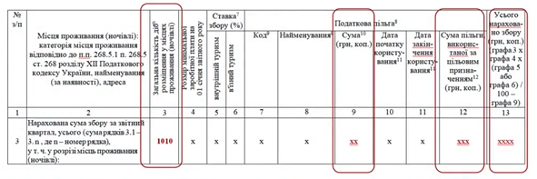
У рядку 3 заповнюються колонки, де зазначається сумарне значення відповідних колонок по всіх рядках 3.1 - 3.n:
колонки 3 (кількість діб), 9 (сума пільги), 12 (сума пільги, використаної за призначенням), 13 (сума нарахованого збору)

Slide 31
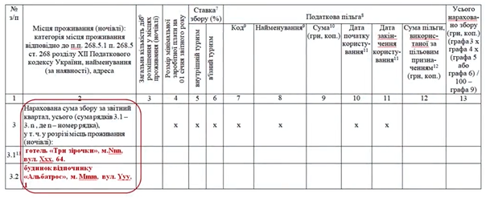
Інформація щодо місць проживання (ночівлі) зазначається у колонці 2:
категорія місця проживання (готелі, кемпінги, мотелі, гуртожитки для приїжджих, хостели, будинки відпочинку, туристичні бази, гірські притулки, табори для відпочинку, пансіонати та інші заклади готельного типу, санаторно-курортні заклади; житловий будинок, прибудова до житлового будинку, квартира, котедж, кімната, садовий будинок, дачний будинок, будь-які інші об’єкти, що використовуються для тимчасового проживання (ночівлі));
найменування (за наявності)
адреса

Slide 32
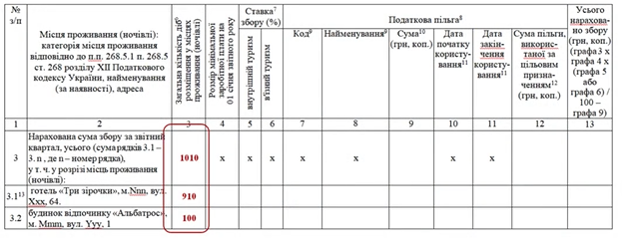
У колонці 3 зазначається загальна кількість діб проживання за весь звітний період (квартал). Кількість діб розраховується як людино-доба, тобто кількість днів проживання по кожному окремому туристу (особі, що розміщується у місцях проживання та є платником збору). Показник повинен мати ціле значення. Кодексом не передбачений інший, ніж доба, період проживання для визначення бази оподаткування збором, не встановлено залежність тривалості доби від фактичного терміну проживання у місці розміщення (ночівлі).
Наприклад, у готелі «Три зірочки», який налічує 10 місць для проживання, протягом кварталу всі місця були зайняті, у такому разі загальна кількість людино-діб становить: 91 день х 10 = 910 людино-діб. У будинку відпочинку «Альбатрос», який налічує 25 місць, протягом кварталу була неповна зайнятість, проживали 10 туристів по 10 днів, кількість людино-діб становить: 10 х 10 = 100 людино-діб

Slide 33
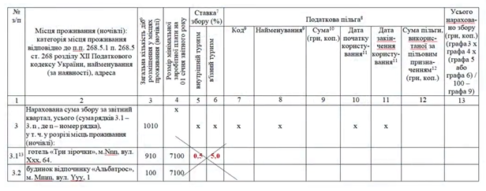
Ставка збору зазначається згідно з рішенням органу місцевого самоврядування у колонках 5 або 6.
Ставки зазначаються у відсотках. Якщо ставка визначена не цілим значенням (наприклад, 0,5 або 0,15) то у декларації є можливість зазначити розмір ставки з чотирма десятковими знаками.
У разі застосування в одному звітному періоді за одним місцем проживання (ночівлі) різних ставок розрахунок податкового зобов'язання з таким місцем проживання (ночівлі) здійснюється в окремих рядках.
Одночасне заповнення колонки 5 та колонки 6 не допускається.

Slide 34
Податкова пільга зі збору може надаватися рішенням органу місцевого самоврядування. У разі наявності у платника права на застосування податкової пільги, інформація щодо неї зазначається у колонках 7 - 12.
Код пільги відповідно до довідника пільг, який розміщений на вебпорталі ДПС: 18030101 «Пільги по туристичному збору», що встановлені органами місцевого самоврядування».
Сума пільги зазначається відповідно до рішення органів місцевого самоврядування згідно з яким надано пільгу (у рішенні встановлюються відсотки, на які зменшується ставка збору, наприклад, для певної групи платників або за класифікацією місць для проживання).

Slide 35
Строк користування податковою пільгою у звітному періоді (число, місяць, рік початку та закінчення користування пільгами) зазначається у форматі дд.мм.рррр.
У разі коли строк користування податковою пільгою встановлений до початку звітного періоду і продовжується після його закінчення, такий строк збігається з датою початку та закінчення зазначеного періоду (наприклад 01.01.2025 та 31.03.2025).

Slide 36
Сума пільги розраховується пропорційно до періоду користування пільгою у звітному періоді (наприклад, якщо право на пільгу виникло посередині кварталу). Сума пільги зазначається у колонці 9.
Якщо до одного типу місця проживання застосовуються пільги з різними кодами та/або періодами застосування в межах одного звітного періоду, розрахунок податкового зобов'язання за таким місцем проживання здійснюється в окремих рядках.

Slide 37
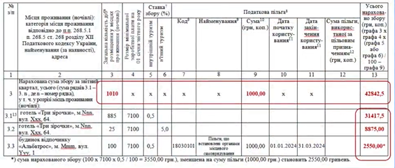
У колонці 13 зазначається сума нарахованого збору, розрахована за формулою (графа 3 х графа 4 х (графа 5 або графа 6) / 100 – графа 9). Обов'язково заповнюється рядок 3.

Slide 38
Рядки 4 - 8 заповнюються у разі уточнення податкового зобов'язання за минулий податковий період
По кожному рядку у колонці 13 зазначається сума нарахованого збору.
У рядку 4 у колонці 13 зазначається та сума збору, що була зазначена у поданій до контролюючого органу податковій декларації, та яка вважається платником помилковою.
У рядку 5 - уточнена «правильна» сума збору
У рядках 6 та 7 - різниця між «помилковою» та «правильною» сумою збору. У одній уточнюючій декларації не може бути одночасно заповнені рядки 6 та 7:

Slide 39
У разі прийняття органом місцевого самоврядування на виконання вимог п.п. 268.7.1 п. 268.7 ст. 268 Кодексу рішення щодо сплати туристичного збору авансовими внесками заповнюється розділ II додатка.
У рядку 10 зазначаються реквізити (дата, номер) рішення.
II. Розрахунок авансових внесків 3

Slide 40
Наприклад, орган місцевого самоврядування прийняв рішення про сплату збору авансовими внесками.
У розділі II у колонці 2 зазначається сума нарахованого за квартал збору (= колонка 13 р. 3 розділу I).
У колонках 3 – 5 зазначається сума авансових внесків, фактично сплачених у рахунок податкових зобов'язань, розрахованих за один місяць звітного кварталу.
У колонці 7 зазначається сума сплати з урахуванням фактично внесених авансових платежів.
Наприклад, протягом кварталу авансові внески становили 10 000, 8 000 та 8 000 грн, до сплати залишилося 42 842,5 – 10 000 – 8 000 – 8 000 = 16 842,5 гривень.

Slide 41
Якщо авансові внески протягом кварталу були сплачені у надмірному розмірі (більше, ніж виявилася розрахована сума збору за квартал), то у колонці 7 зазначається така надмірна сплата зі знаком «-».

Slide 42
Дякуємо за увагу!

